Slide 1
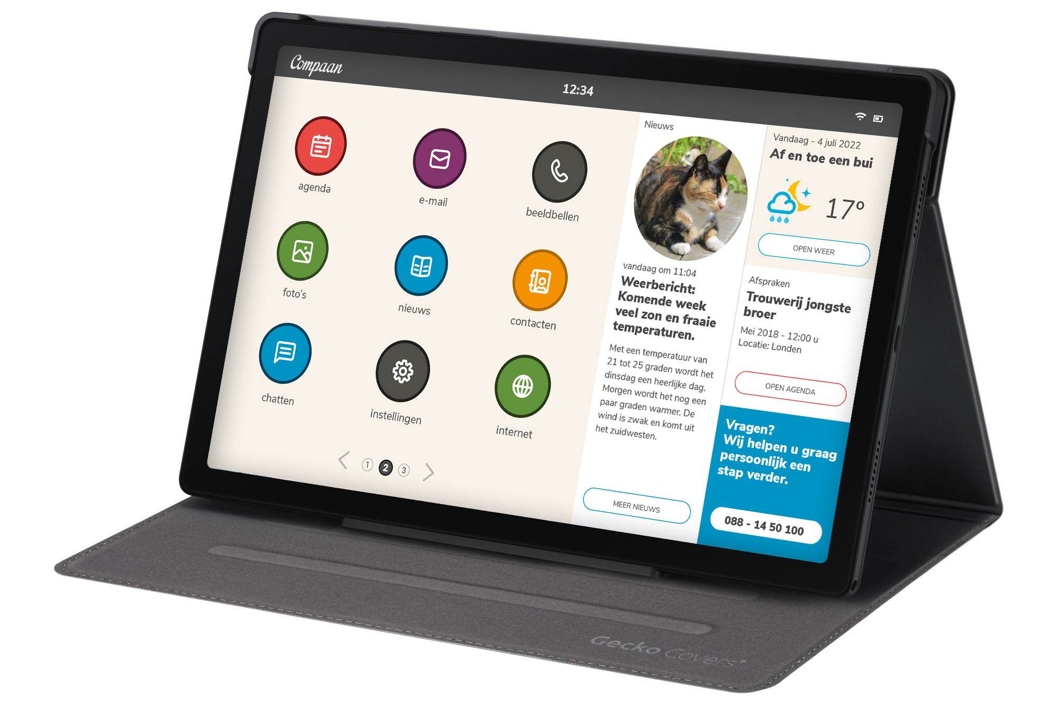

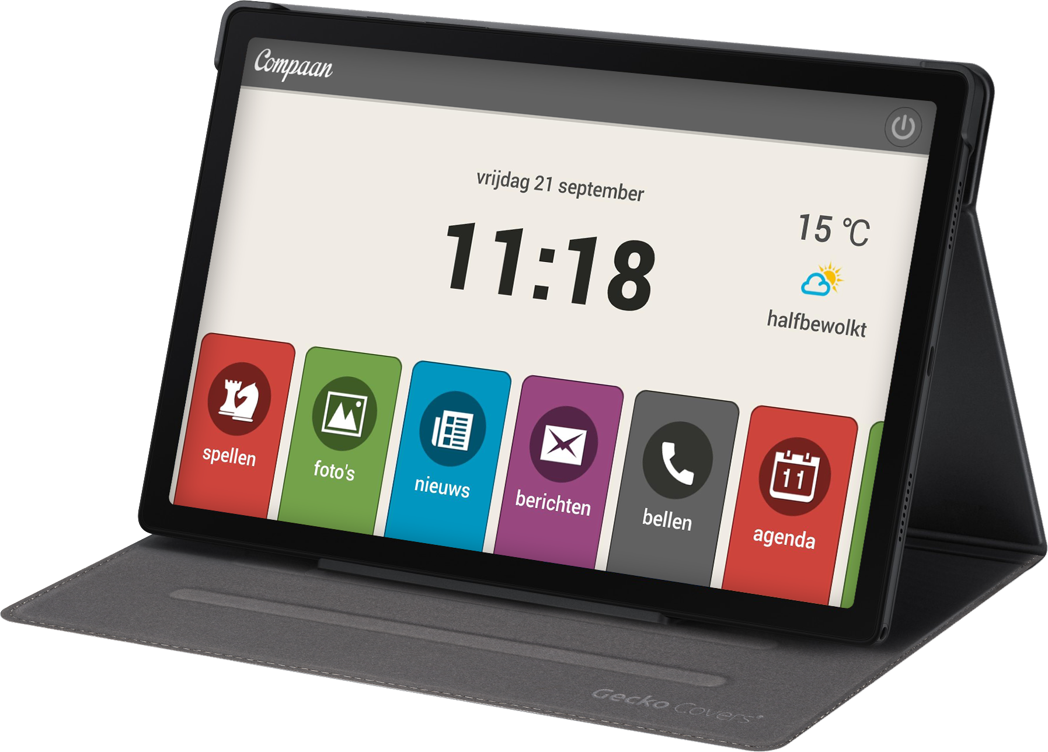

Tips & weetjes Compaan
De Partneromgeving, de Compaan-tablet en het Familie Portaal

Slide 2





Compaan Partneromgeving
Handige weetjes!
Wist je dat…
je via de Mededelingen (op het Dasboard) altijd op de hoogte blijft van nieuwe Compaan ontwikkelingen?
Communiceren met groepen
cliënten in één keer!
Met Campagnes stuur je eenvoudig een bericht, kaart of video naar meerdere cliënten tegelijk. Handig bij belangrijke updates én leuk voor persoonlijke momenten zoals een verjaardag.
je de klantenlijst kunt sorteren op thema? Zo zie je direct wie offline is of een lege batterij heeft.
je cliënten op hun verjaardag kunt verrassen met een digitaal kaartje of een vrolijke video via Campagnes?

Slide 3





Compaan Partneromgeving
Handige weetjes!
Wist je dat…
er tijdens een beeldbel gesprek ondertiteling (en evt. vertaling) mogelijk is? Handig bij slechthorenden en anderstaligen!
je tijdens een beeldbelgesprek een derde persoon kan uitnodigen om mee te praten? Het driegesprek!
Camera draaien!
Tijdens een beeldbelgesprek is het mogelijk om de camera van de Compaan te draaien! Handig om bijvoorbeeld om mee te kijken naar een wond
het mogelijk is om met maximaal 5 cliënten tegelijk een groepsgesprek te voeren?

Slide 4






Compaan Partneromgeving
Handige weetjes!
Wist je dat…
je zelf kunt bepalen of een wisselgesprek wel of niet is toegestaan?
je een medicatieherinnering in kan stellen, en in de Partneromgeving terug kan zien welke reactie de cliënt gaf?
Melding bij metingen
Via metingen kan je bij de cliënt diverse scores uitvragen, bijvoorbeeld saturatie.
Wist je dat je een melding kan krijgen als de meting uitgevoerd of vergeten is, zodat je kan opvolgen?
je eenvoudig enquêtes kunt uitsturen naar cliënten? Bijvoorbeeld voor een tevredenheidsonderzoek.

Slide 5






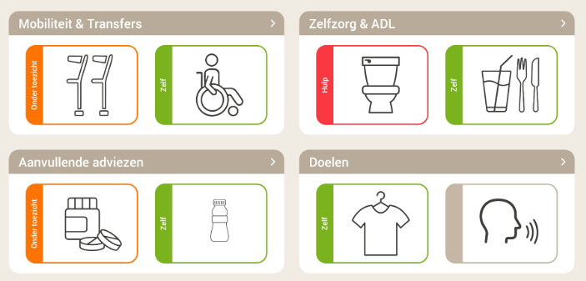
Compaan Partneromgeving
Handige weetjes!
Wist je dat…
er vooral in de revalidatie veel video’s worden gebruikt? Er is een aparte knop met Video mappen mogelijk. Video’s kunnen ook geagendeerd worden!
Dezelfde afspraak voor meerdere cliënten in de agenda’s zetten?
Met groepsafspraken kan je voor een groep cliënten een gezamenlijke afspraak inplannen! Zo hoef je het maar één keer te doen!
Bijvoorbeeld voor een een gezamenlijke lunch
er ook een knop met Documenten mogelijk is? Bijvoorbeeld met huisregels, handleidingen en weekmenu’s.
het mogelijk is een Revalidatiebord met max. 8 pictogrammen weer te geven, en deze ook als screensaver op de Compaan kan?

Slide 6





Compaan Klassiek
De vertrouwde Compaan-tablet, met meer mogelijkheden dan je denkt
Wist je dat…
je makkelijk extra spellen kunt toevoegen op de Klassieke Compaan?
de Compaan een gesprek automatisch kan opnemen als iemand het lastig vindt om te klikken? (vergeet de privacy check niet!)
Compaan kan praten!
Hij leest meldingen en teksten voor, en spreekt knoppen uit als je ze wat langer indrukt. Stem, volume en snelheid zijn zelf in te stellen.
twee Compaan gebruikers contact met elkaar kunnen hebben door hun Companen aan elkaar te koppelen?
een batterij-indicator op het beginscherm kan worden weergegeven? Zo weet je altijd of je ‘m moet opladen!

Slide 7






Compaan Klassiek
De vertrouwde Compaan-tablet, met meer mogelijkheden dan je denkt
Wist je dat…
de eerstvolgende agenda-afspraak direct op het beginscherm kan staan?
de achterkant van de Compaan-pen ook werkt als aanraak-dopje (stylus) om mee te klikken?
Live bingo
Wist je dat er elke vrijdag om 15:00 een live bingo is met leuke prijsjes?
je de ringtone kunt aanpassen, bijvoorbeeld als deze te veel lijkt op de huistelefoon of deurbel?
je op de Compaan Klassiek extra knoppen kunt toevoegen, helemaal passend bij de wensen en vaardigheden van de gebruiker?

Slide 8






Compaan Klassiek
De vertrouwde Compaan-tablet, met meer mogelijkheden dan je denkt
Wist je dat…
er elke vrijdag om 11:00 een kletsmoment is via de kletsknop, waar gebruikers elkaar én Compaan-collega’s ontmoeten?
je de klok op het beginscherm digitaal of analoog kunt weergeven?
Digitaal fotolijstje
Wist je dat je een digitale diashow van je foto’s kunt maken? Deze is ook te gebruiken als schermbeveiliging!
je de volgorde van de knoppen op het scherm kunt aanpassen (behalve de knoppen die door de zorgorganisatie zijn vastgezet)?
je met de Compaan foto’s kunt maken en kan delen met je contactpersonen?

Slide 9





Compaan Klassiek
De vertrouwde Compaan-tablet, met meer mogelijkheden dan je denkt
Wist je dat…
je de agenda kunt instellen in een dag- of tweedaags overzicht, met de andere dagen ernaast?
je het toetsenbord kunt aanpassen naar QWERTY, ABC of een vereenvoudigde indeling?
Wist je dat je stille uren kunt instellen, zodat de Compaan geen geluid maakt bij meldingen of oproepen?
je kunt instellen hoeveel uur per dag de Compaan gebruikt kan worden, bijvoorbeeld om meer nachtrust te geven? (Inkomende meldingen blijven gewoon binnenkomen).
je de internetfavorieten helemaal naar wens kunt aanpassen: aantal, volgorde en naam?

Slide 10






Compaan Klassiek
De vertrouwde Compaan-tablet, met meer mogelijkheden dan je denkt
Wist je dat…
een binnenkomend bericht niet alleen een melding kan geven, maar dat je deze ook kunt laten herhalen én laten opvallen met een flikkerend effect?
je op het beginscherm een gemiste oproep kan zien, zodat je niets meer mist?
Het volume kan tijdens een beeldbelgesprek automatisch op maximaal gezet worden, ook als je normaal een lager volume gebruikt!
je een waarschuwing kunt krijgen wanneer de batterij onder 20% komt, zodat je op tijd kunt opladen?
je in kan stellen dat het scherm ‘s avonds automatisch uitgaat, en ‘s ochtends weer aan?

Slide 11



Compaan Connect
De flexibele Compaan-tablet, met alle vrijheid in een veilige omgeving.
Wist je dat…
Nog te makkelijk? Of heeft iemand al een
eigen tablet of smartphone
die ze liever gebruiken?
…de Compaan Connect ingezet wordt bij mensen die graag zelf instellingen willen en kunnen beheren en contactpersonen willen toevoegen?
…de Compaan Connect sterk lijkt op een normale tablet maar dan met een beveiligde schil? Alle gewenste apps zijn hierop te downloaden?
Dan is er de Compaan Zorg App:
voor mensen
die zelf de app kunnen downloaden en activeren op hun eigen device.

Slide 12




Compaan Familie Portaal
Extra mogelijkheden voor familie en mantelzorgers
Wist je dat…
contactpersonen hun bereikbaarheid kunnen instellen? Zo krijg je eerst een mail wanneer de gebruiker wil beeldbellen
je iemand kan aanmelden voor de live bingo op vrijdagmiddag?
Op afstand meekijken en beheren
Je kunt de Compaan op afstand herstarten, zien of deze online is, de batterijstatus checken, het scherm aan- of uitzetten, een schermafbeelding maken én bekijken wat de laatste activiteiten waren. Zo blijf je altijd op de hoogte en kun je snel helpen.
contactpersonen mantelzorgtaken kunnen uitvoeren? Denk bijvoorbeeld aan het toevoegen van medicatieherinneringen, een welzijns-melding of agenda-items
je de prullenbak bij foto’s uit kunt zetten? Zo blijft alles zichtbaar
je stille uren kan instellen? Zo stoort de Compaan niet wanneer het rustig moet zijn

Slide 13




Extra tips!
Nog meer tips en gebruiksgemak!
Wist je dat…
een verlengsnoer handig kan zijn om het standaard Samsung snoer mee te verlengen? Bijvoorbeeld deze
er een Compaan YouTube kanaal is met video’s van Compaan gebruikers en zorgmedewerkers over de inzet van Compaan?
Plak een sticker om de Compaan camera zodat de cliënt beter ziet waar deze zit (om bijvoorbeeld iets voor de camera te laten zien).
Ringband verstevigers zijn hier ideaal voor!
de Compaan ook op een boekenstandaard blijft staan, als de hoes minder handig is? En dat je de standaardhoes stabieler kunt maken door de clip van een balpen tussen de steunribben te schuiven?

Slide 14





Extra tips!
Nog meer tips en gebruiksgemak!
Wist je dat…
De Compaan webinars altijd worden opgenomen? Deze zijn terug te kijken op het Compaan Youtube kanaal
Helpcentrum en chatbot!
Partneromgeving Helpcentrum
Familie Portaal Help Handleiding Compaan Klassiek
Compaan Connect Help
Compaan Zorg App Help
De Compaan Servicedesk
is 7 dagen per week bereikbaar van 9 tot 17 uur, ook op zon- en feestdagen!
Telefonisch (088-1450100)
En per email: (info@uwcompaan.nl)

Slide 15

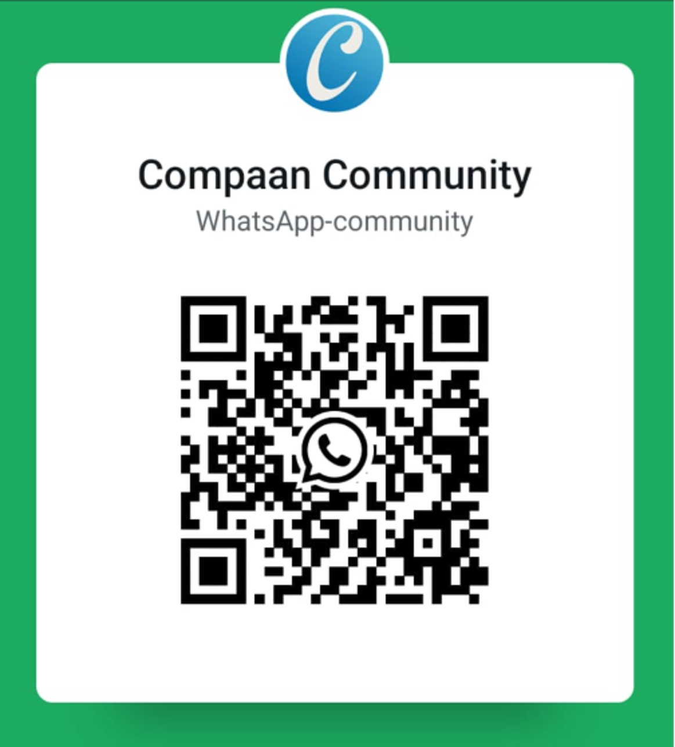
Extra tips!
Nog meer tips en gebruiksgemak!
Community Compaan
Een community waar je met collega’s uit het hele land (die ook gebruik maken van het Compaan platform) kennis en ervaring uit kan wisselen, vragen kan stellen, en op de hoogte gehouden wordt van Compaan nieuwtjes! Maak hier een account aan!

Slide 16
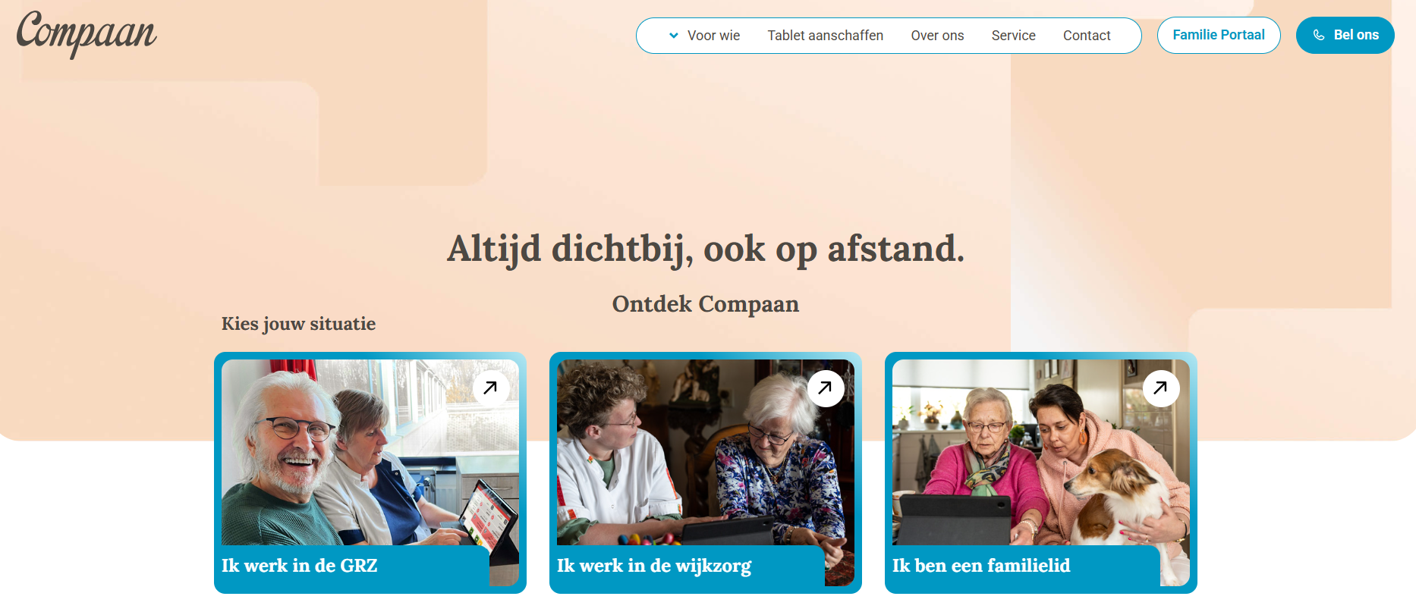

Nieuwe website! www.uwcompaan.nl

Slide 17

Samen bouwen aan de zorg van morgen
088 - 14 50 100
info@uwcompaan.nl
www.uwcompaan.nl
Op de hoogte blijven? Volg ons op:

